Slide 1
4 ноября

Slide 2
День народного единства
Наша Родина – самое большое государство на земном шаре.
Нашу страну омывают сразу три океана (Северный Ледовитый, Тихий, Атлантический).
Она богата лесами, реками и озерами.
В её недрах залегают многочисленные полезные ископаемые.

Slide 3
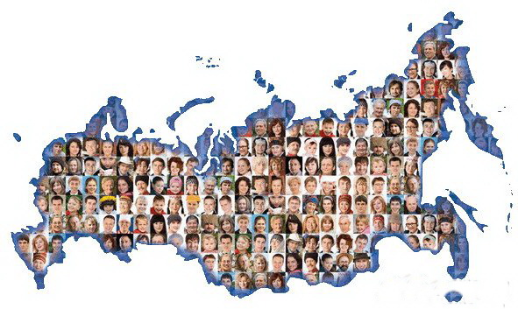
День народного единства
В России насчитывается
150 языков.
Русским языком владеют практически все жители нашей страны.
Россия – страна многонациональная, в ней проживают представители более ста наций и народностей.
Люди исповедуют разные религии.
Самой распространённой религией среди верующего населения России является православие.

Slide 4
День народного единства
4 ноября
мы празднуем День народного единства!

Slide 5
День народного единства
Эта дата связана с освобождением Москвы силами народного ополчения под руководством Кузьмы Минина и Дмитрия Пожарского от польских интервентов в 1612 году.
Давайте совершим небольшой экскурс в историю и вспомним, как это было.

Slide 6
День народного единства
Начало XVII века в истории нашего государства называют Смутным временем.
Одной из причин Смуты стало пресечение законной царской династии Рюриковичей.
Это совпало с разрухой, голодом, запустением центральной части русских земель, которые стали следствием неразумной политики Ивана Грозного.

Slide 7
День народного единства
Стремясь преодолеть разруху, власти ужесточили политику закрепощения крестьян, увеличили налоговый гнет.
Это вызывало протест народа.
Распри между боярами и дворянами привели к ослаблению государственной власти.

Slide 8
День народного единства
Давние недруги России - поляки, шведы, татары, довольные ее ослаблением, были готовы захватить русские земли.
Никогда русское государство не было так близко к распаду, как в период Смутного времени.

Slide 9
День народного единства
С сентября 1610 года Москва была занята польскими войсками.
Боярское правительство договорилось с королем Польши Сигизмундом III о признании его сына Владислава русским царем на условиях сохранения православной церкви и национального быта.
Однако поляки не собирались выполнять условия этого договора.

Slide 10
День народного единства
Захватчики дочиста обирали население, сжигали города и села, зверски убивали или угоняли в плен жителей.
Страну рвали на куски. Речь шла о сохранении национальной самобытности и независимости России.

Slide 11
День народного единства
Русский народ поднялся на борьбу за освобождение Отечества.

Slide 12
День народного единства
Первое ополчение, во главе которого встал Прокопий Ляпунов, потерпело поражение зимой 1611 года.

Slide 13
День народного единства
Нижегородский земский староста Кузьма Минин обратился к жителям города с призывом помочь силами и средствами в создании нового народного ополчения для освобождения России от иноземных захватчиков.

Slide 14
День народного единства
В Нижний Новгород стали стягиваться вооруженные отряды ополченцев со всех земель.
Для объединенного войска нужен был твердый и решительный командующий, и выбор пал на Дмитрия Михайловича Пожарского.

Slide 15
День народного единства
В июле 1612 года ополчение выступило на Москву.

Slide 16
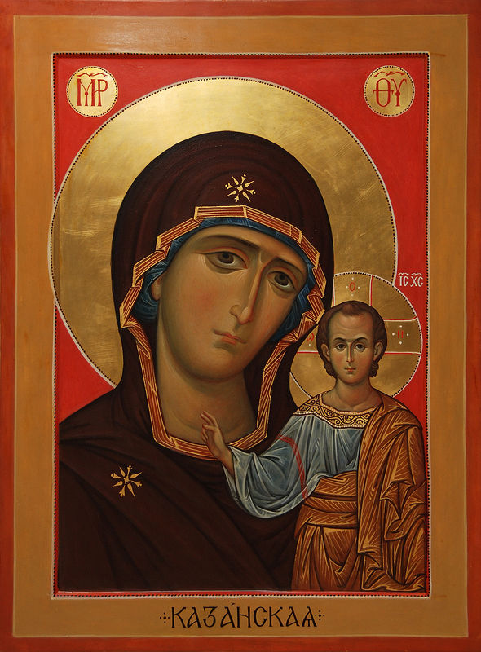
День народного единства
В ополчение, которое возглавлял князь Пожарский, был привезен из Казани чудотворный образ Пресвятой Богородицы.
Ополченцы наложили на себя трёхдневный пост и с молитвой обратились к Господу и Его Пречистой Матери за небесной помощью.
И молитва была услышана.

Slide 17
День народного единства
4 ноября 1612 года ополчение Минина и Пожарского полностью освободило столицу от врагов.

Slide 18
День народного единства
Ушли в историю года,
Цари менялись и народы,
Но время смутное, невзгоды
Русь не забудет никогда!
Победой вписана строка,
И славит стих былых героев,
Поверг народ врагов – изгоев,
Обрёл свободу на века!
И поднималась Русь с колен,
В руках с иконой перед битвой,
Благословлённая молитвой,
Под звон грядущих перемен.
Деревни, сёла, города
С поклоном русскому народу
Сегодня празднуют свободу
И День единства навсегда!

Slide 19
День народного единства
В Москве в 1818 году был установлен скульптурный памятник с изображением героев (работа Ивана Петровича Мартоса). На памятнике выбита надпись: «Гражданину Минину и князю Пожарскому благодарная Россия».

Slide 20
День народного единства
Мы заканчиваем наше путешествие.
Гордитесь своей страной, прославляйте её своими добрыми и нужными делами, хорошо учитесь, чтобы стать полезными Родине!

